Slide 1
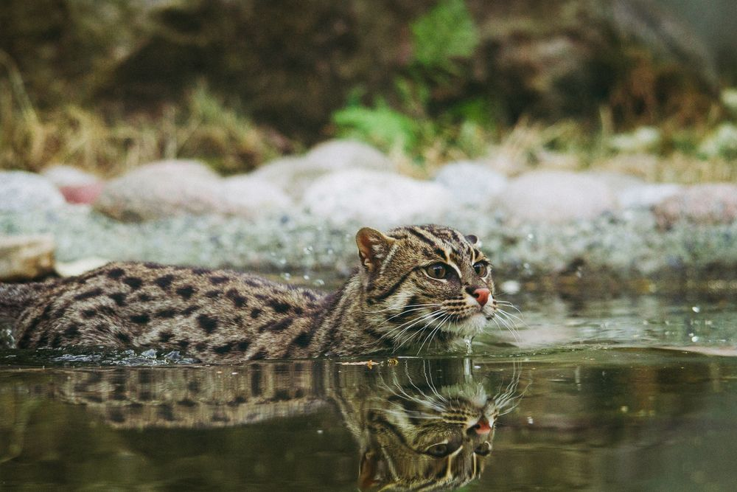
РУХ ТВАРИН

Slide 2
ТЕОРЕТИЧНИЙ МАТЕРІАЛ
Рух може відбуватися на рівні клітини (рух цитоплазми), на рівні органу (скорочення серцевого м'яза, рух кінцівки) або на рівні цілого організму.
Переміщення всього організму з одного місця на інше називається локомоціею. (Від лат. Locus - місце, motio - рух).
Рослинам властиві рухи на клітинному рівні і частково на органному. Локомоторна активність, тобто переміщення всього організму характерна тільки для тварин.

Slide 3
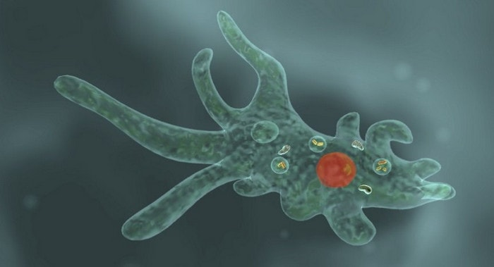
АМЕБОЇДНИЙ РУХ
Амебоїдний рух – це рух за допомогою несправжніх ніжок, які з’являються завдяки повільному перетіканню цитоплазми й зміни форми клітини. Придалася ця форма руху і вищим організмам: подібно амебі, рухаються по кровоносній системі лейкоцити (білі кров'яні клітини) хребетних.

Slide 4
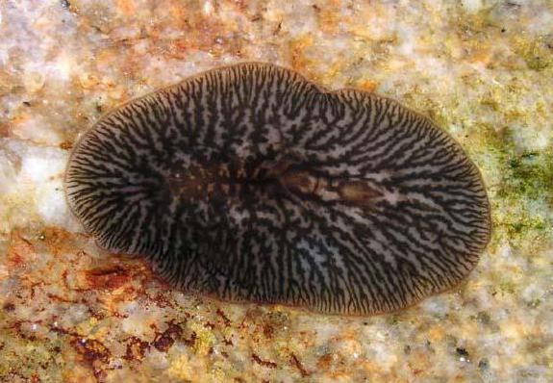
МЕРЕХТЛИВИЙ РУХ
Мерехтливий рух – це рух за допомогою джгутиків та війок, які є цитоплазматичними виростами з мікротрубочками в середині. Цей рух властивий війчастим червам, личинкам безхребетних тварин та деяким клітинам багатоклітинного організму.

Slide 5
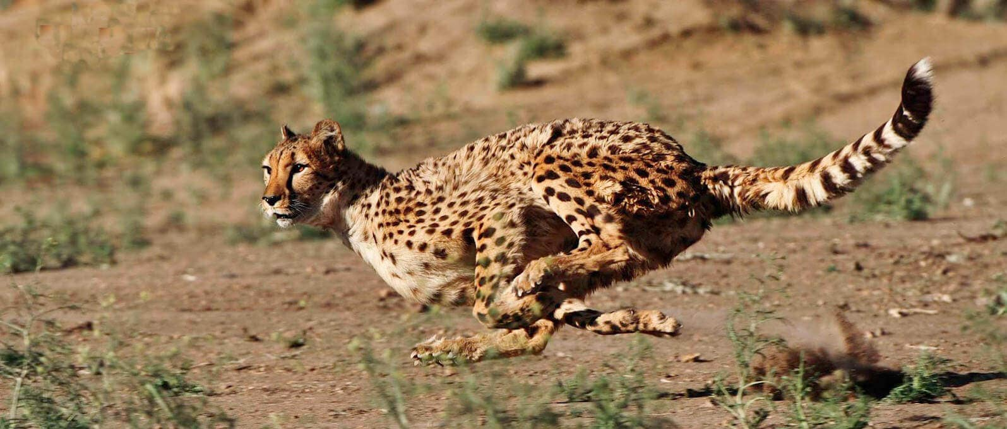
М’ЯЗОВИЙ РУХ
М’язовий рух – це рух за допомогою скоротливих органів м’язів, в утворенні яких беруть участь м’язові тканини.

Slide 6
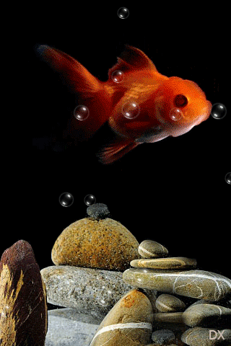
РУХ У ВОДНОМУ СЕРЕДОВИЩІ
Завдяки своїй високій щільності вода забезпечує опору для тіла тварин.
Плавання здійснюється за допомогою різноманітних гребних пристроїв:
• плавців
• видозмінених кінцівок (плавальних перетинок, ласт).
• реактивного способу руху (виштовхування води з тіла).
• хвилеподібні згинання тіла

Slide 7
РУХ У ПОВІТРЯНО-НАЗЕМНОМУ СЕРЕДОВИЩІ
Підкорити повітря можна тільки за допомогою польоту. Політ властивий більшості комах, птахів, деяким ссавцям. Крило птаха - це видозмінена передня кінцівка.
Більшість наземних тварин - "ходильні" тварини, тобто при ходьбі вони спираються на кінцівки - ноги. У комах їх три пари, і проблема стійкості перед ними не стоїть. У плазунів, наприклад, у крокодила, дві пари ніг розташовуються з боків тіла так, що стегно паралельно поверхні землі і перпендикулярно гомілки.

Slide 8
УЗАГАЛЬНЕННЯ
У міру еволюційного «дорослішання» видів живих організмів змінювалися і удосконалювалися способи і форми їх руху, та відповідно органи і системи.
Рух - це прояв життя. Тварини здатні до активних переміщень. За способом руху тварини відрізняються великою різноманітністю.
Основні види руху: амебоїдний, мерехтливий та м’язовий.

Slide 9
ДЯКУЮ ЗА УВАГУ!

